Slide 1

Grammatical Evolution untuk Ekstraksi Fitur dengan Pengukuran Multi Fitness
Go Frendi Gunawan (5111201033)

Slide 2
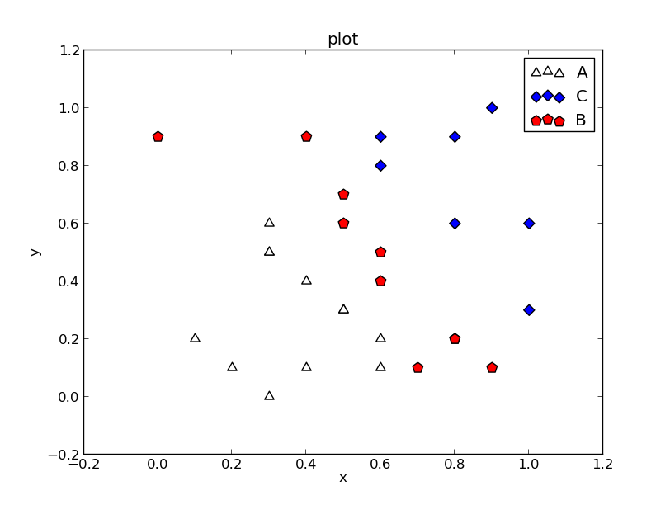
Ruang Fitur
B
C
x | y | kelas
0.3 | 0.5 | A
0.4 | 0.9 | B
0.6 | 0.2 | A
0.9 | 1.0 | C
... | ... | ...
1.0 | 0.3 | C
0.8 | 0.2 | B
A

Slide 3
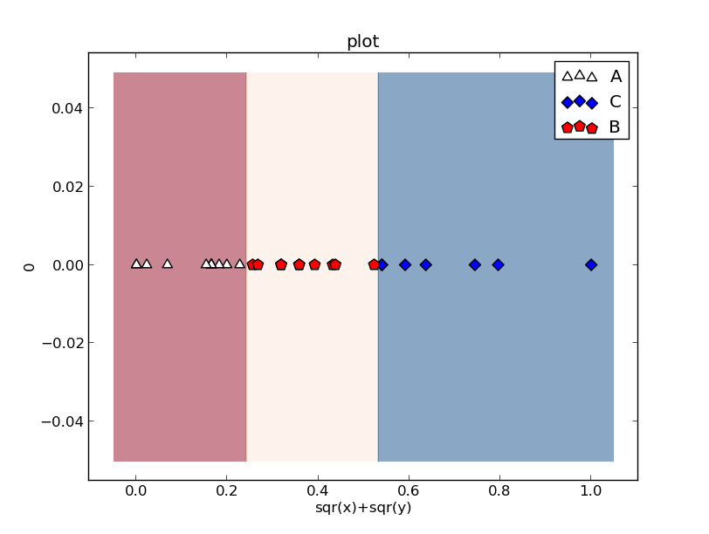
Ekstraksi Fitur

Slide 4
Penelitian Sebelumnya
Gavrilis D., Tsoulous I. G., Georgoulas G., Glavas E. (2005). "Classification of Fetal Heart Rate Using Grammatical Evolution", IEEE Workshop on Signal Processing Systems Design and Implementation, 2005.
Harper R., Blair A. (2006). “Dynamically Define Functions in Grammatical Evolution”, IEEE Congress of Evolutionary Computation, July 16-21, 2006
Harper R., Blair A. (2006). “Dynamically Define Functions in Grammatical Evolution”, IEEE Congress of Evolutionary Computation, July 16-21, 2006
Gavrilis D., Tsoulous I. G., Dermatas E. (2008). "Selecting and Constructing Features Using Grammatical Evolution", Journal Pattern Recognition Letters Volume 29 Issue 9, July, 2008 Pages 1358-1365 .
Guo L., Rivero D., Dorado J., Munteanu C. R., Pazos A. (2011). "Automatic feature extraction using genetic programming: An application to epileptic EEG classification ", Expert Systems with Applications 38 Pages 10425-10436
Li B., Zhang P.Y., Tian H., Mi S.S., Liu D.S., Ruo G.Q. (2011). "A new feature extraction and selection scheme for hybrid fault diagnosis of gearbox", Expert Systems with Applications 38 Pages 10000-10009
Pedregosa, F., Varoquaux, G., Gramfort, A., Michel, V. , Thirion, B., Grisel, O., Blondel, M., Prettenhofer, P. , Weiss, R., Dubourg, V., Vanderplas, J., Passos, A., Cournapeau, D., Brucher, M., Perrot, M. and Duchesnay, E. (2011). "Scikit-learn: Machine Learning in Python", Journal of Machine Learning Research Vol. 12 Pages 2825-2830
Gunawan G. F., Gosaria S, Arifin A. Z. (2012). “Grammatical Evolution For Feature Extraction In Local Thresholding Problem”, Jurnal Ilmu Komputer dan Informasi, Vol 5, No 2 (2012)

Slide 5

Penelitian yang Dilakukan
Classifier: Decision Tree
5 Feature Extractor untuk dibandingkan:
  GA Select
  GE Gavrilis
  GE Global
  GE Multi
  GE Tatami
GA : Genetics Algorithm
GE : Grammatical Evolution

Slide 6
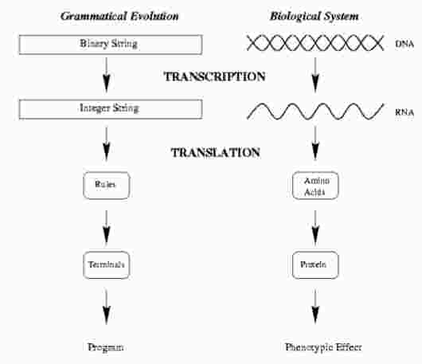
Grammatical Evolution (Overview)
Sumber : Ryan Conor, Gecco 2006 Grammatical Evolution Tutorial

Slide 7
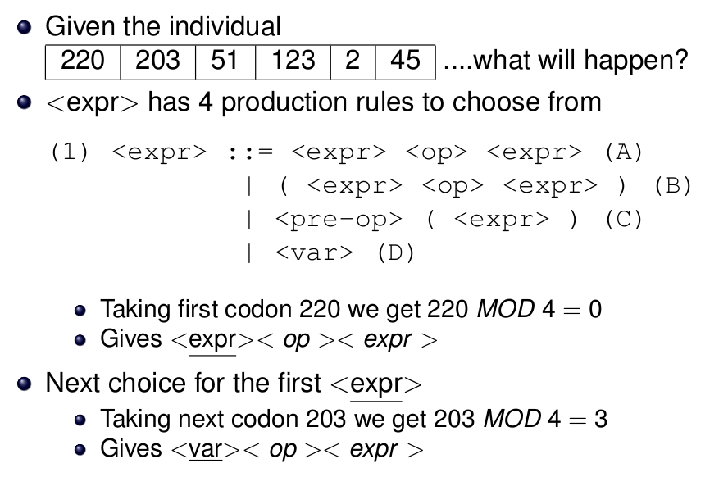
Grammatical Evolution (Detail)
Sumber : Ryan Conor, Gecco 2006 Grammatical Evolution Tutorial

Slide 8
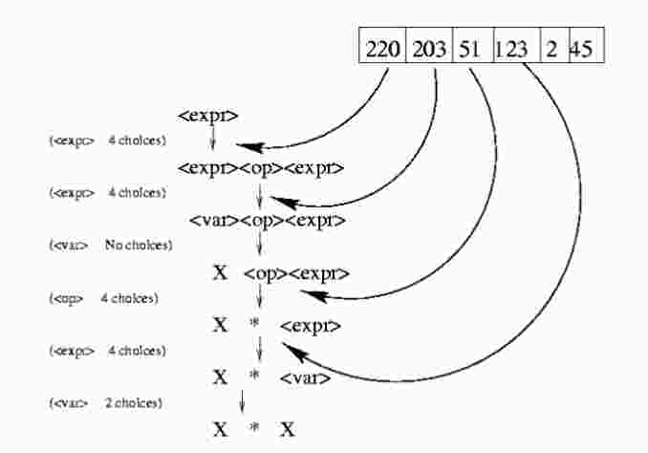
Grammatical Evolution (Detail)
Sumber : Ryan Conor, Gecco 2006 Grammatical Evolution Tutorial

Slide 9

GA Select
Algoritma Genetik
Individu di-evolusikan menjadi subset fitur original
Fitness Value = Akurasi Classifier menggunakan subset fitur original
Menilai keakuratan subset fitur tanpa modifikasi.
  Misal: Fitur original = {x,y,z}
  Subset fitur yang dihasilkan:
    {x}
    {x,y}
    {x,z}
    {y}
    {y,z}
    {z}

Slide 10
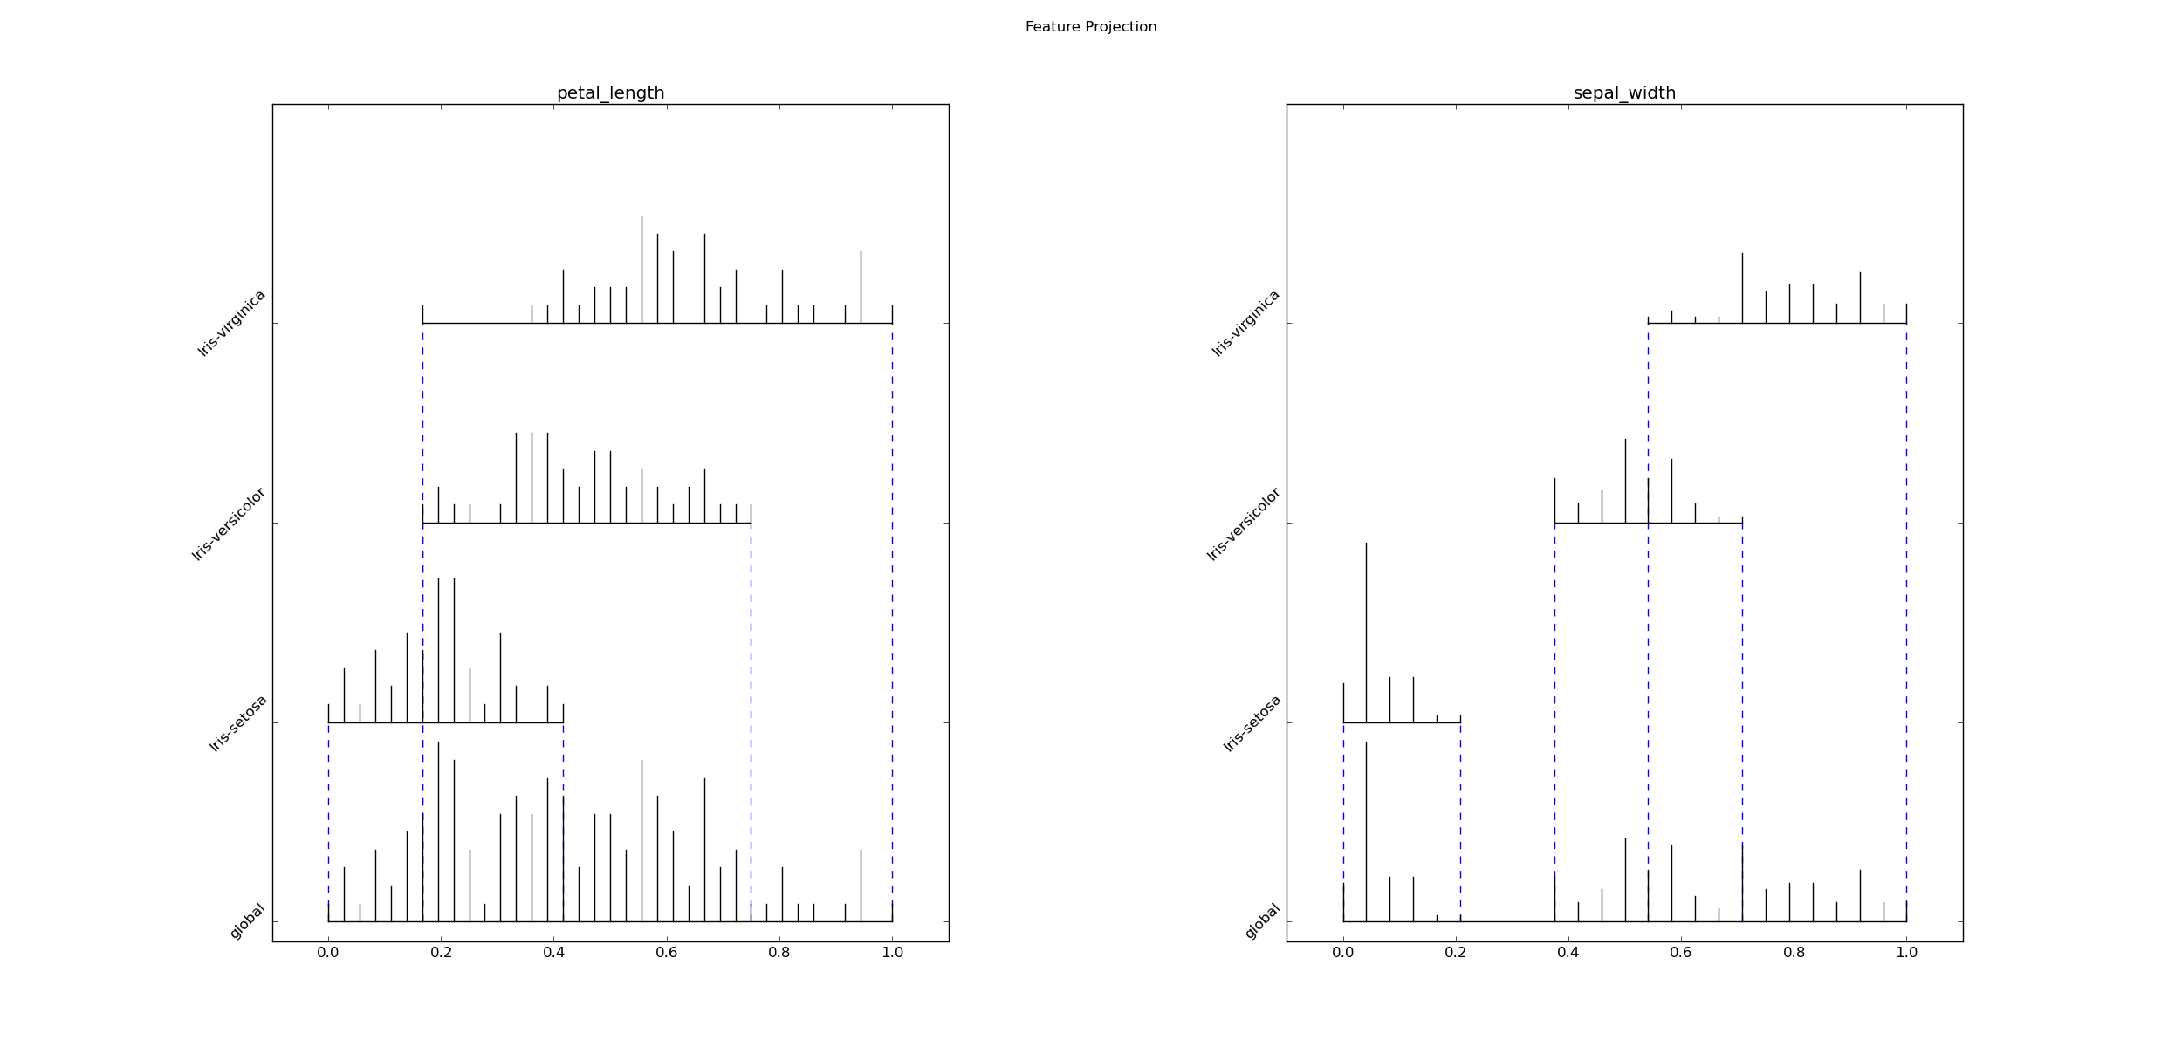
Fitur yang Dihasilkan GA Select
Fitur original(4) : sepal_length, sepal_width, petal_length, petal_width
Fitur yang dihasilkan (2) : petal_length, sepal_width

Slide 11
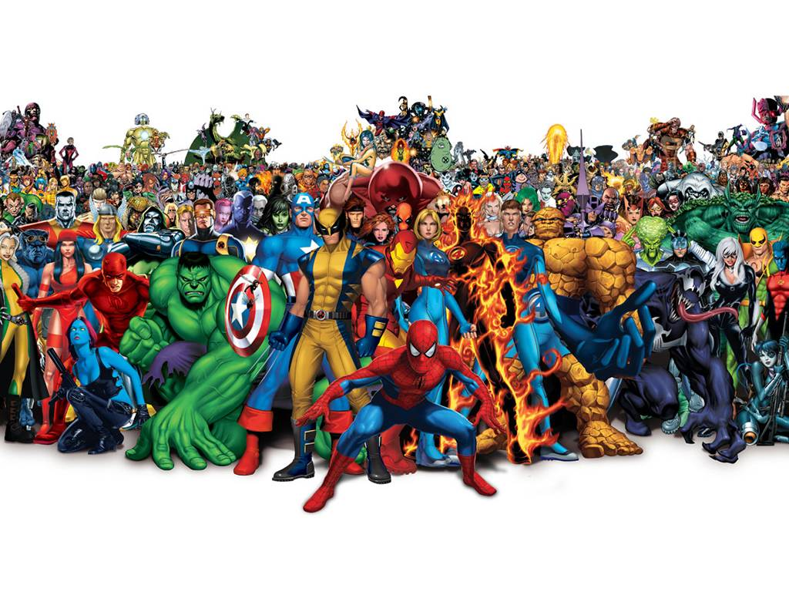
GE Gavrilis
Grammatical Evolution
Individu di-evolusikan menjadi 1 set fitur baru
Dihasilkan sejumlah fitur secara acak, namun tidak semuanya relevan
Fitness Value = Akurasi Classifier menggunakan set fitur baru
Gavrilis D., et al. (2005)

Slide 12
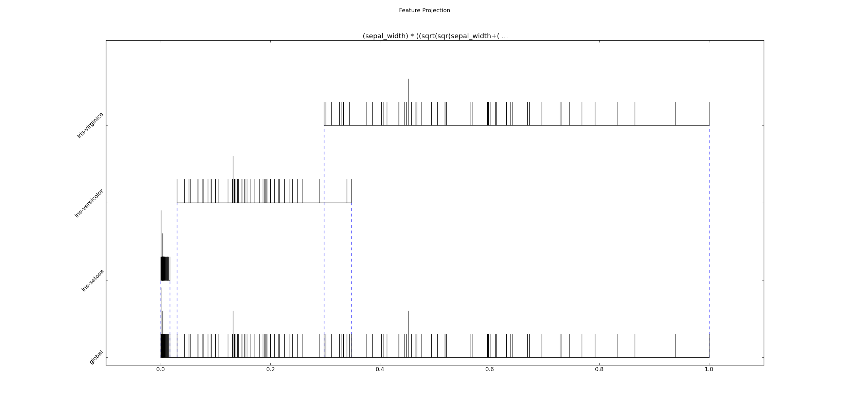
Contoh Fitur yang dihasilkan GE Gavrilis
Fitur original (4): sepal_length, sepal_width, petal_length, petal_width
Fitur yang dihasilkan (1): (sepal_width) * ((sqrt(sqr(sepal_width+(sepal_length) * ((sepal_width) / (sepal_width)))/2)) * (abs(((sepal_length) - (petal_length)) + (sepal_length))))

Slide 13

GE Global
Grammatical Evolution
Menghasilkan 1 fitur baru
Fitness Value = Akurasi Classifier menggunakan 1 fitur baru

Slide 14
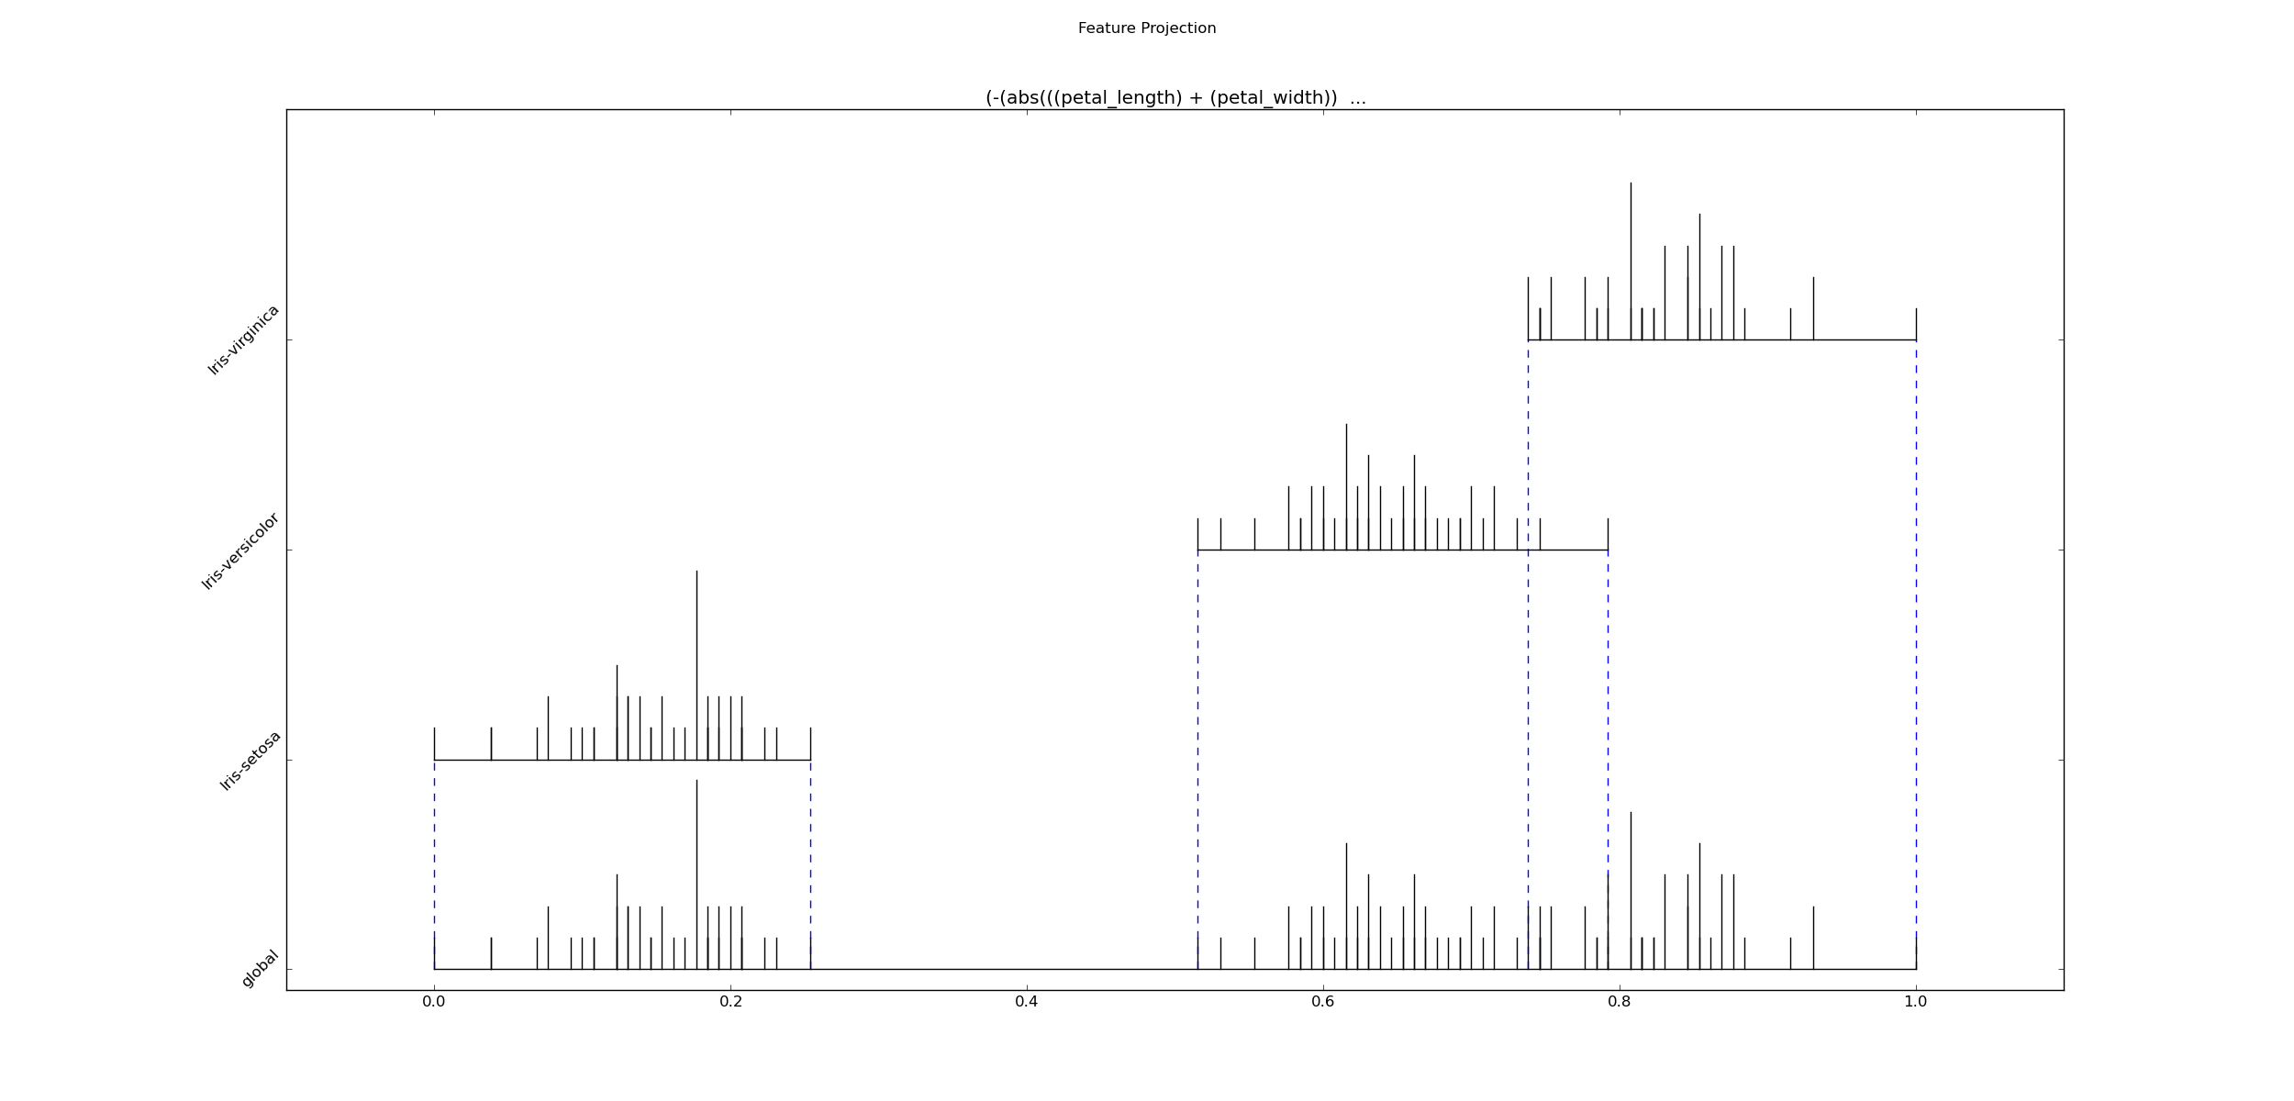
Contoh Fitur yang dihasilkan GE Global
Fitur original : sepal_length, sepal_width, petal_length, petal_width
Fitur yang dihasilkan (1): (-(abs(((petal_length) + (petal_width)) - (sepal_width)))) + ((sepal_length) + (sepal_length))

Slide 15
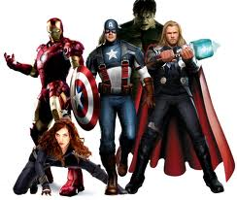
GE Multi
Grammatical Evolution
Menghasilkan n fitur baru, n = jumlah kelas
Fitness Value = Akurasi Classifier menggunakan n fitur baru

Slide 16
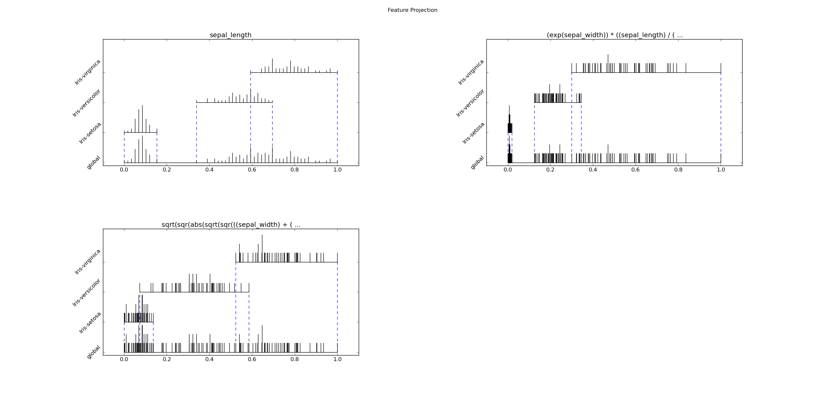
Contoh Fitur yang dihasilkan GE Multi
Fitur original : sepal_length, sepal_width, petal_length, petal_width
Fitur yang dihasilkan (3): sepal_length, (exp(sepal_width)) * ((sepal_length) / (petal_width)), sqrt(sqr(abs(sqrt(sqr(((sepal_width) + ((sepal_width) - (sqrt(sqr((petal_length) - (sepal_length)+sepal_width)/2)))) - (petal_width)+petal_width)/2))+sepal_length)/2)

Slide 17
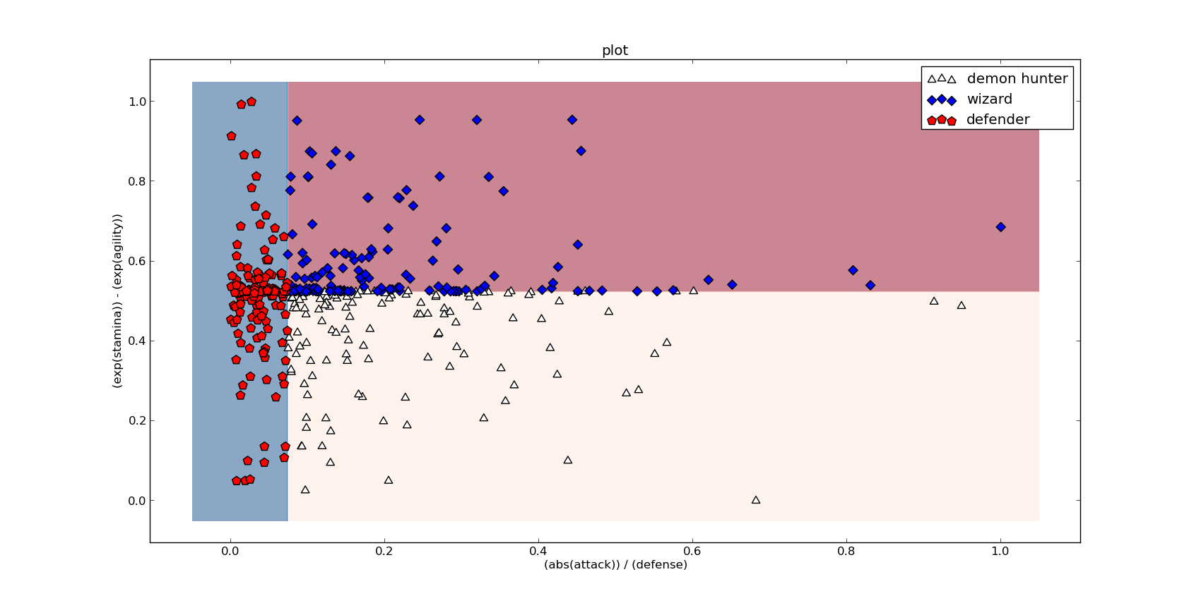

GE Tatami
Grammatical Evolution
Menghasilkan n-1 fitur baru, n = jumlah kelas
Fitness Value = Akurasi Classifier menggunakan n-1 fitur baru

Slide 18
Flowchart GE Tatami
Mulai
M = 1, removed_class = []
tatami_best_feature = []
m < length(kelas)-1
Tidak
Ya
data = data – (data yang kelasnya ada
dalam removed_class)
GE Multi
best_class =
arg_max(best_individu[arg].fitness)
removed_class.append(best_class)
tatami_best_feature[best_class] =
best_feature[best_class]
m = m+1
Selesai

Slide 19
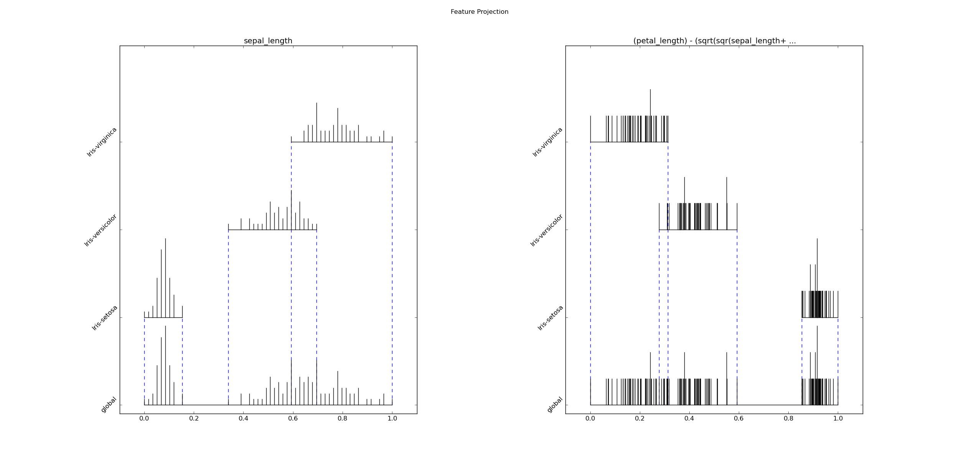
Contoh Fitur yang Dihasilkan GE Tatami
Fitur original : sepal_length, sepal_width, petal_length, petal_width
Fitur yang dihasilkan (2): sepal_length, (petal_length) - (sqrt(sqr(sepal_length+sqrt(sqr(abs(petal_length)+(sqrt(sqr(petal_length+petal_width)/2)) - (abs(-((sepal_width) - (petal_width)))))/2))/2))

Slide 20
GE Tatami & Decision Tree
f2/f1
A
B, C, D, E
f1/f3
B
C, D, E
sqrt(sqr(((f4) *
(sqrt(sqr(f1+f1)/2))) -
(n1)+n1)/2)
C
D, E
f5/f4
D
E

Slide 21
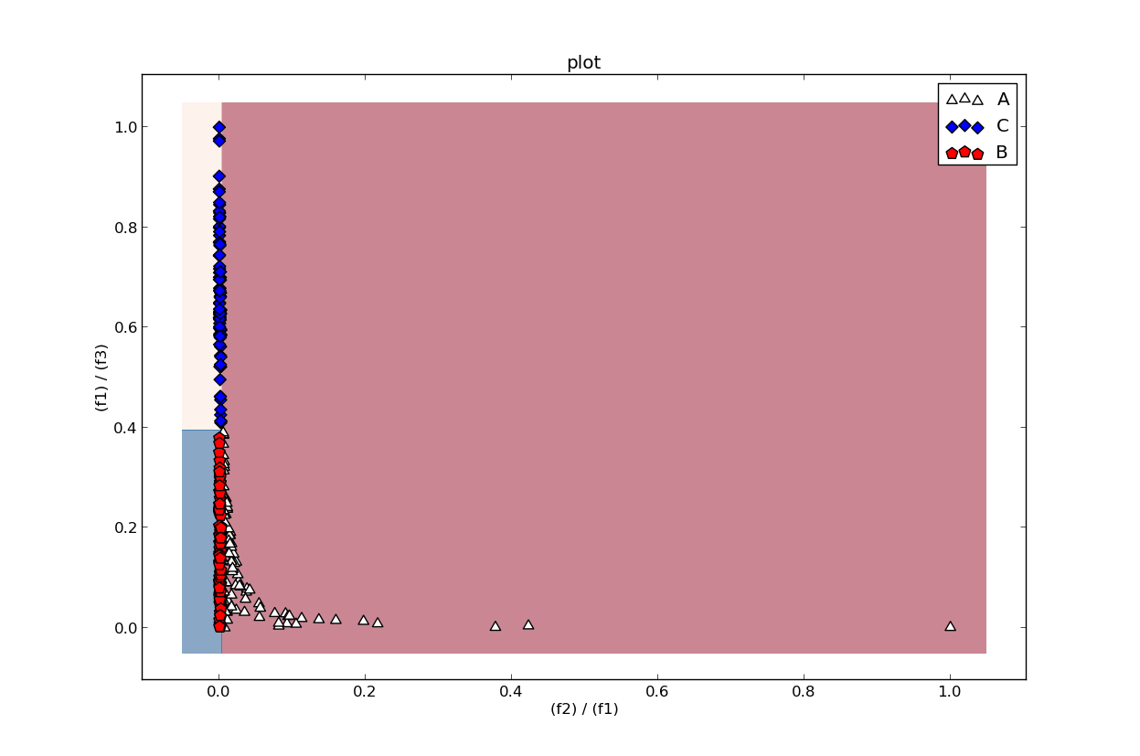
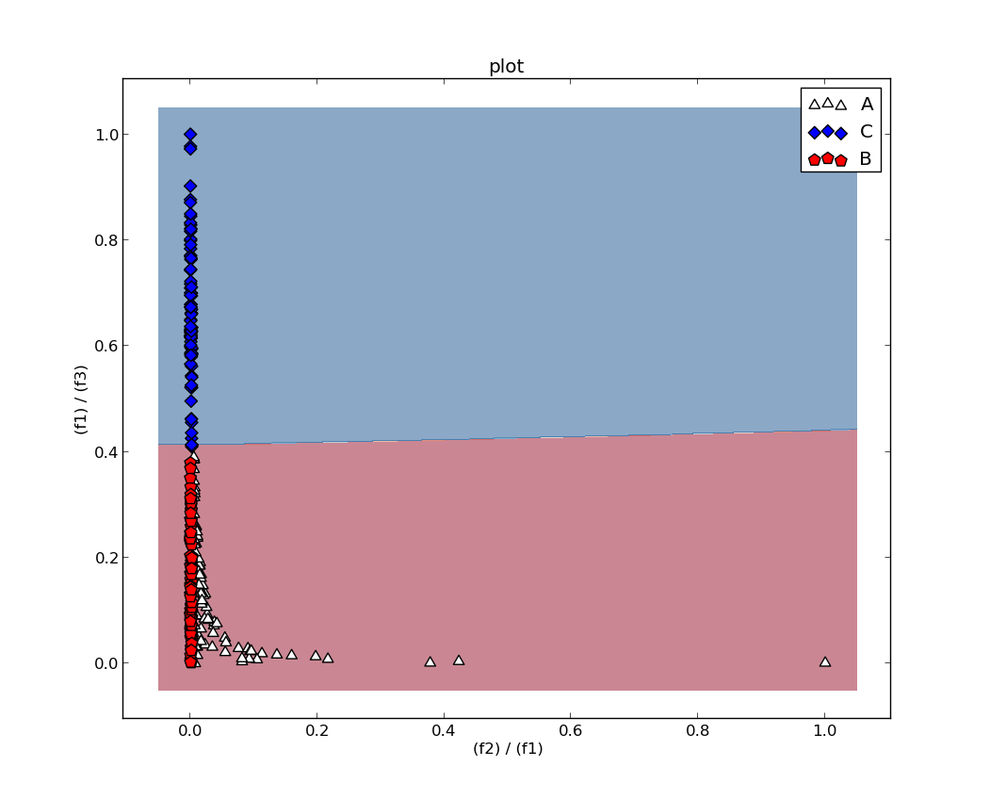
GE Tatami – Decision Tree vs SVM
SVM
Decision Tree

Slide 22

Dataset Pengujian
Dataset
  Sintesis 01
  Sintesis 02
  Sintesis 03
  Iris (UCI Machine Learning)
  E Coli (UCI Machine Learning)
  Balanced Scale (UCI Machine Learning)
5 Fold Cross Validation

Slide 23
Data Sintesis 01
Fitur: defense, attack, agility, stamina
Kelas: defender, demon hunter, wizard
Jumlah record: 460
Penentuan kelas:
=IF(defense/attack >= 1.4, "defender", IF(agility >= stamina, "demon hunter", "wizard"))

Slide 24
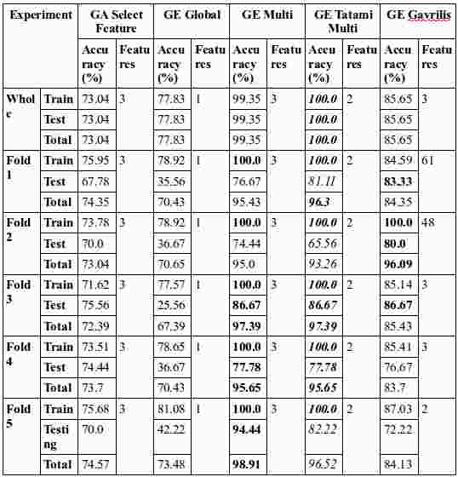
Hasil Pengujian Dataset Sintesis 01

Slide 25
Data Sintesis 02
Fitur: defense, attack, agility, stamina
Kelas: defender, demon hunter, monk, wizard
Jumlah record: 613
Penentuan kelas:
=IF(defense/attack >= 1.6, "defender", IF( agility/stamina >= 1.3, "demon hunter", IF(stamina>attack, "monk", "wizard")))

Slide 26
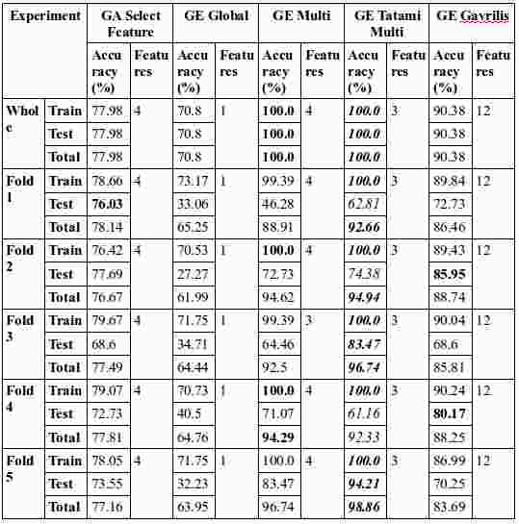
Hasil Pengujian Dataset Sintesis 02

Slide 27
Data Sintesis 03
Fitur:
  Hidden: m1, m2, m3, m4 (random)
  Tampak: f1, f2, f3, f4, f5
    f1 =ROUND(RAND()*9.9+0.1,3)
    f2 = f1/m1
    f3 = f2/m2
    f4 = m3/f1
    f5 = f4/m4
  Noise: n1, n2 (random)
Kelas: A, B, C, D, E
Jumlah record: 400
Penentuan kelas:
=IF(m1<0.5, "A", IF(m2<0.5, "B", IF(m3<0.5, "C", IF(m4<0.5, "D","E"))))

Slide 28
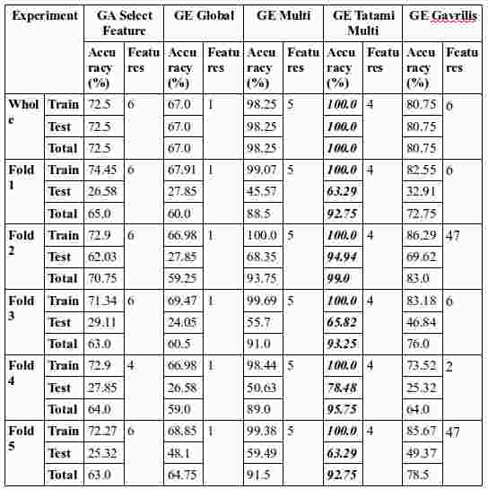
Hasil Pengujian Dataset Sintesis 03

Slide 29
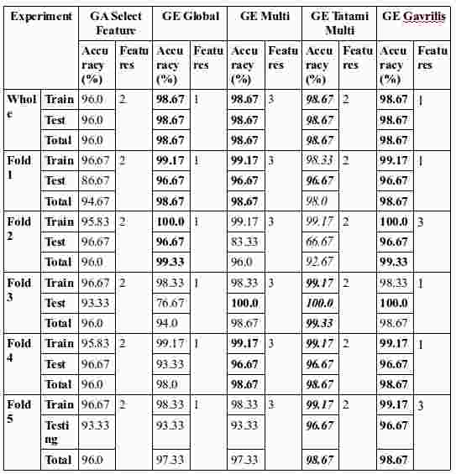
Hasil Pengujian Dataset Iris

Slide 30
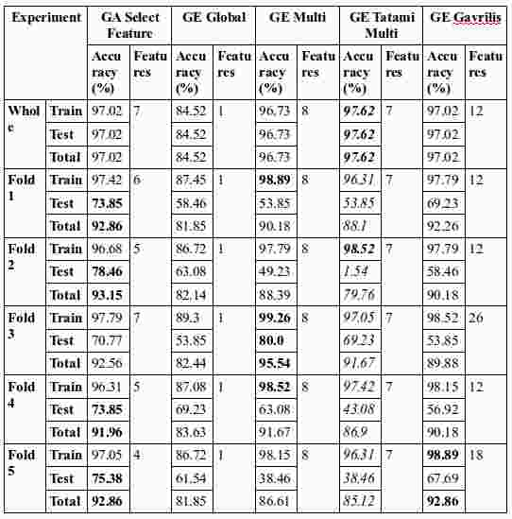
Hasil Pengujian Dataset E Coli

Slide 31
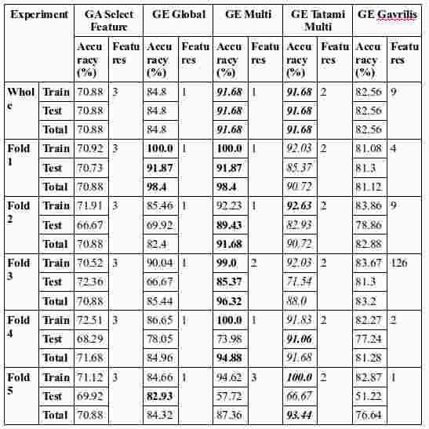
Hasil Pengujian Dataset Balanced Scale

Slide 32
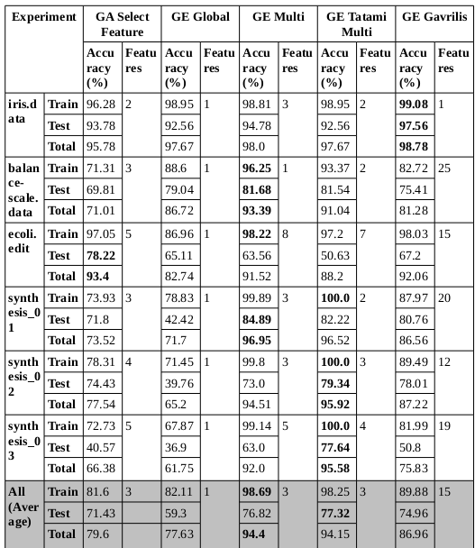
Rata Rata Hasil Pengujian

Slide 33
Kesimpulan
Secara umum GE Tatami & GE Multi dapat menciptakan set fitur yang dapat meningkatkan akurasi decision tree.
Penggunaan SVM sebagai classifier memberikan hasil yang buruk.
GE Tatami memberikan persyaratan yang lebih mudah dipenuhi dibandingkan GE Multi & GE Global.
Jika pada langkah pertama GE Tatami gagal mencari fitur terbaik, maka langkah selanjutnya tidak akan bisa memperbaiki akurasi.

Slide 34
Saran
Penggabungan GE Multi & GE Tatami diharapkan dapat memberikan hasil yang lebih baik.
Optimalisasi fitness function dapat meningkatkan kecepatan komputasi

Slide 35
Thank you ...
ありがとう...
谢谢...
Terima kasih ...

